Slide 1

«Разработка поэтапной системы логопедической помощи для создания благоприятного коммуникативного развития обучающихся с РАС».
Подготовили: учитель – логопед
МБОУ «СШ № 23»
Егорова М.В.

Slide 2
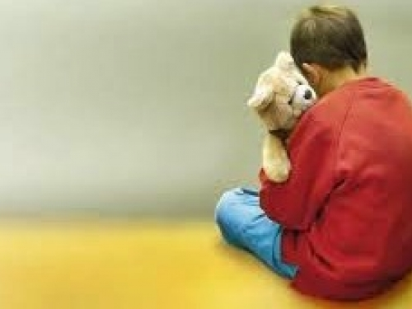


Slide 3
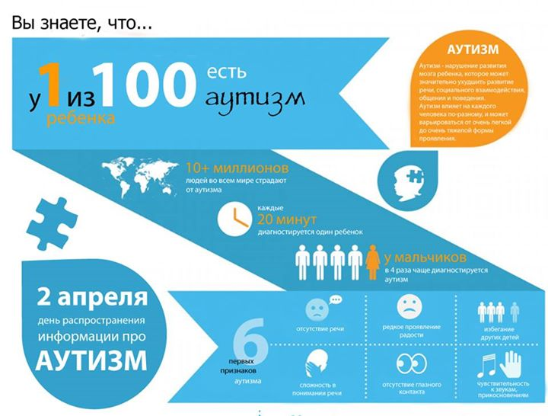

Slide 4
.
РАС | АЛАЛИЯ (СЕНСОРНАЯ, СЕНСОМОТОРНАЯ).
Нарушен эмоционально-личностный контакт с окружающим миром. | Указанное нарушение не наблюдается .
Не используется «язык» жестов и мимики. | Мимика и жестикуляция очень развиты и используются вместо речи.
Поведение и реакции непредсказуемы и непонятны. | Дети учитывают изменения в ситуации.
Характерны нарушения «моторного» поведения. | Своеобразные неадекватные стереотипичные движения отсутствуют.
Различные варианты интеллектуального развития. | ЗПР связана с речевой деятельностью.
Речь используется не как самоцель, а как «игра», «стереотипы». | Речевой негативизм, нет полного отказа от речи.
Истерики без повода. Выходят из этого состояния после полного выплеска эмоций. | Истерики вызваны непониманием их со стороны окружающих.

Slide 5

О.С.Никольская выделила III группы по степени тяжести и вторичности нарушений речевого развития.
I. Коммуникация недоступна, манипуляции отдельными звуками (аутоэхолалии).
II. Речевое развитие менее затруднено
(аутоэхолалии и эхолалии).
III. «Фонографичная» речь, «попугайности» (затруднения в свободном оперировании речью).

Slide 6

Восстановление речи или создание потребности в речевой коммуникации детей с РАС:
Развитие понимания речи
Эмоционально смысловой комментарий
Растормаживание речи
Развитие речевого дыхания, голоса
Развитие мимики, артикуляционного аппарата
Развитие слухового внимания, речевого слуха

Slide 7

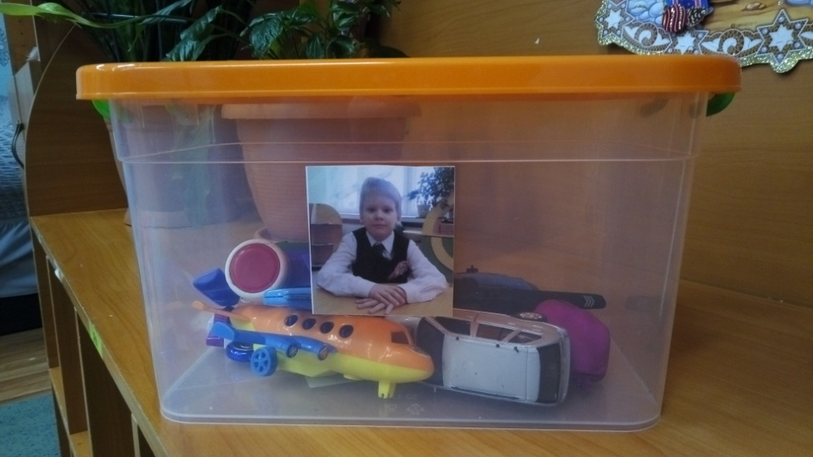
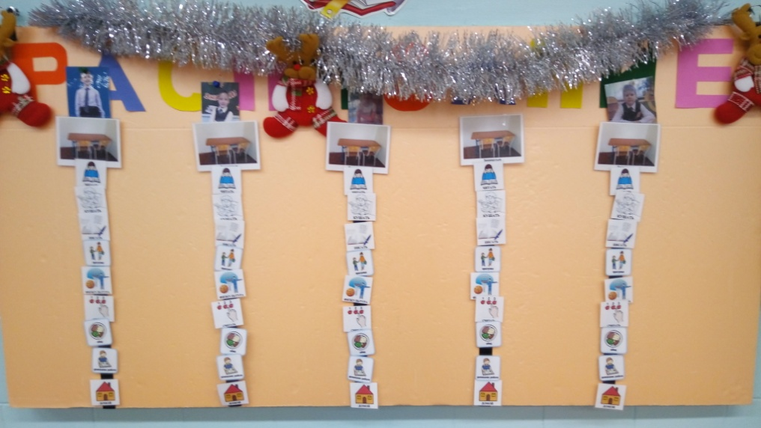
Этапы работы с учащимися РАС по развитию коммуникации:
I этап.
Первичный контакт.
ситуациа «неопасности»;
привлечение внимания (что интересно, определение поля интересов);
выбор механизмов поощрения и порицания.

Slide 8
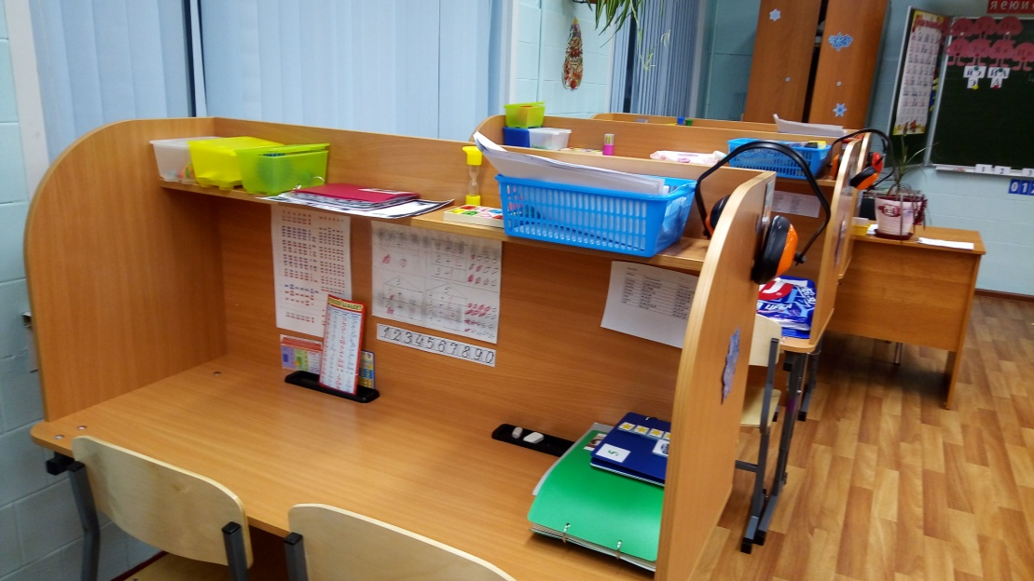
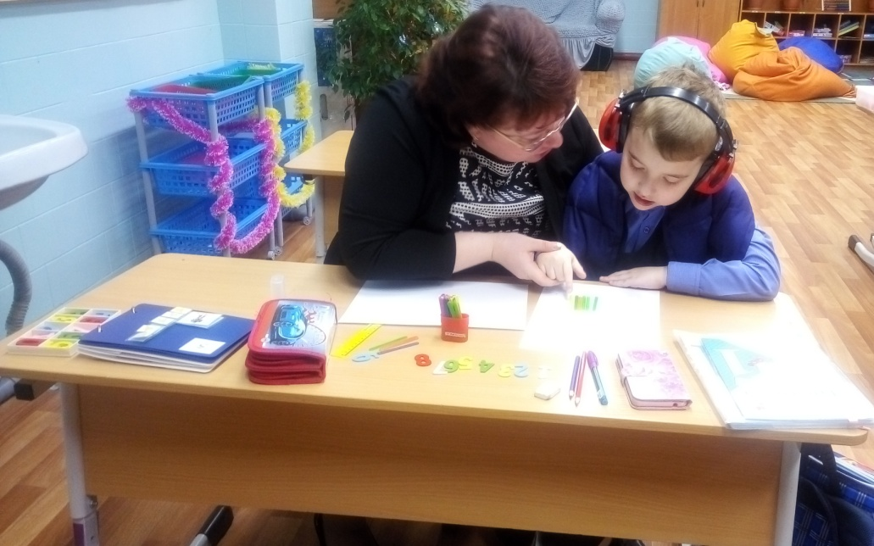
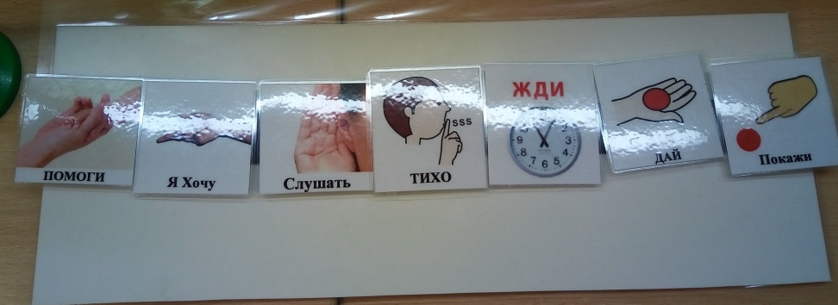
II этап. Первичные учебные навыки.
Организация занятий и учебного места:
выработка учебных стереотипов;
развитие умений пользоваться визуальной «подсказкой»;
чёткое визуальное определения всех этапов урока (занятия);
работа над опорными коммуникативными навыками.

Slide 9
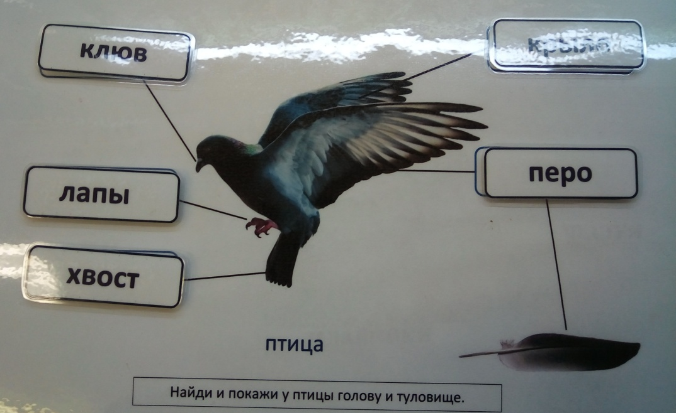
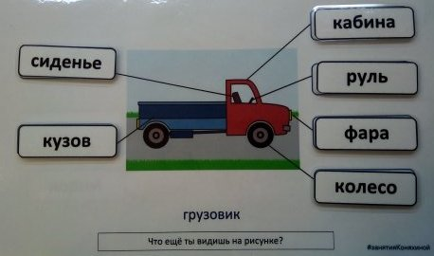
III этап. Работа над указательным жестом и жестами «да», «нет».
Научить выражать простые ответные реакции на обучение:
развитие жеста «нет»;
развитие жеста «да»;
жесты «да», «нет»+ речевой ответ на вопрос;
развитие указательных жестов, выполнение словесных инструкций «возьми», «положи»+ «покажи».

Slide 10
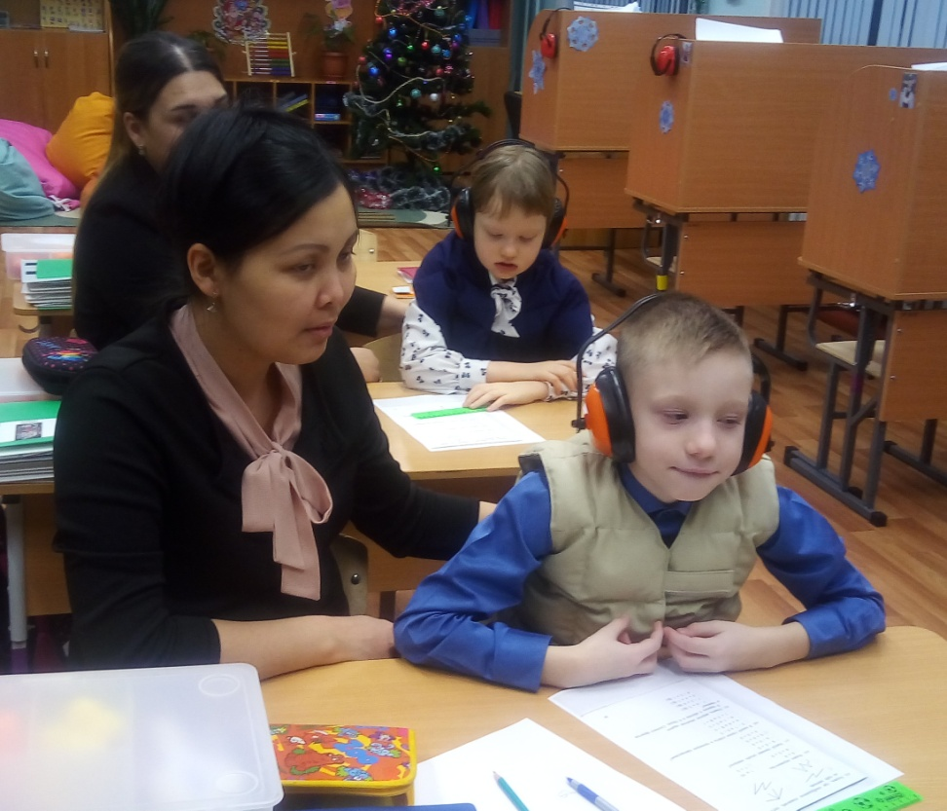

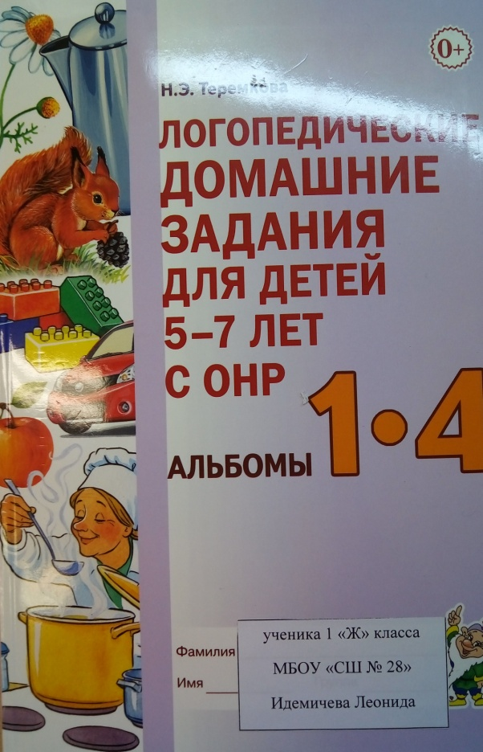
IV этап. Обучение чтению.
Обучение чтению ведётся по трём направлениям:
Аналитико-синтетическое (побуквенное) чтение;
Послоговое чтение;
Глобальное чтение или осмысленное с опорой на картинку.

Slide 11
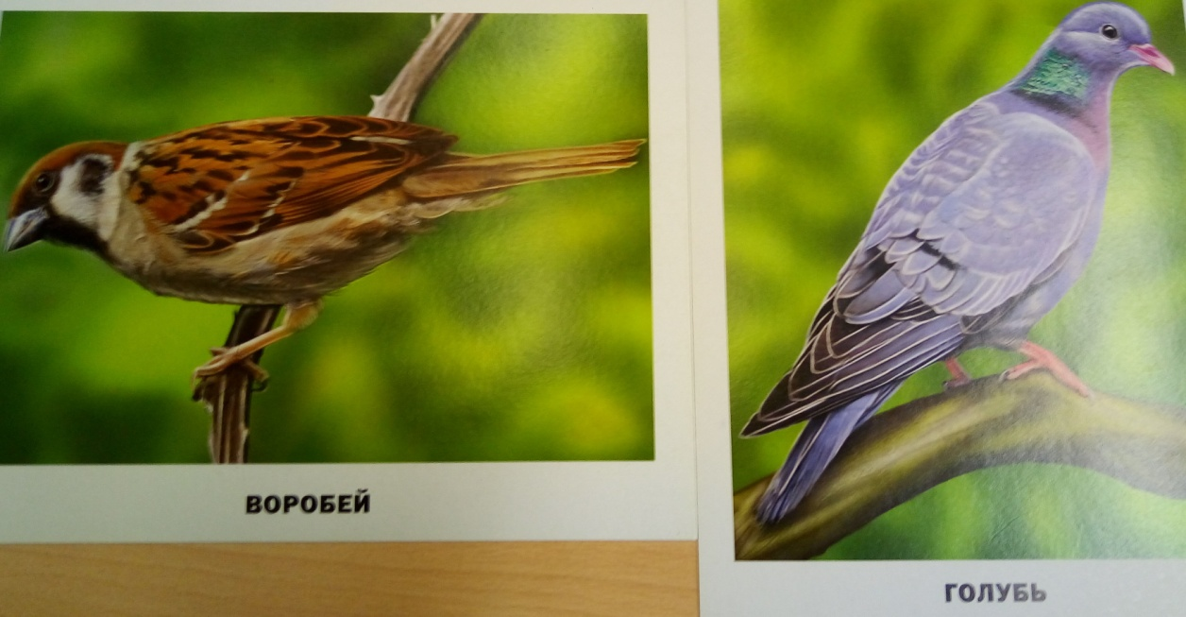
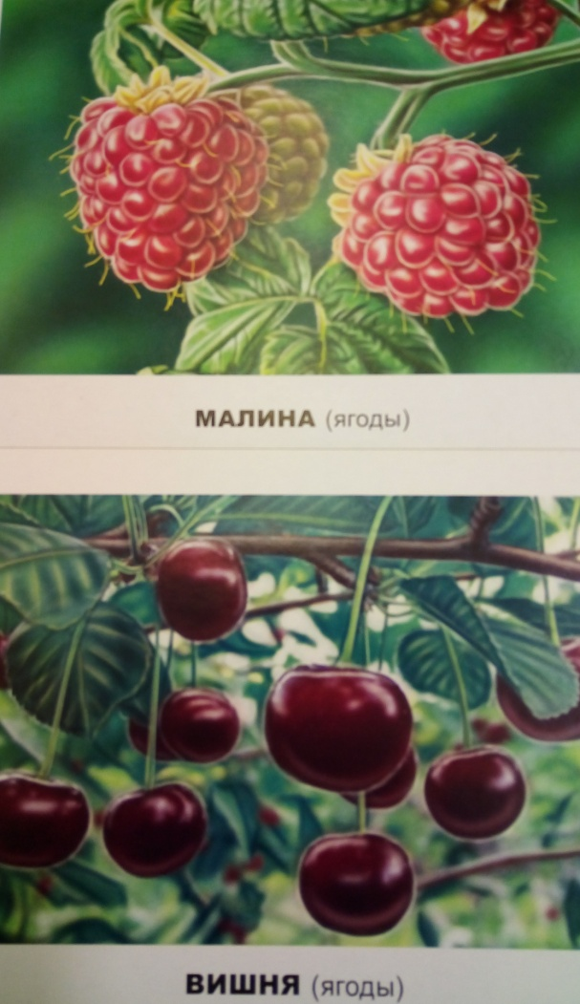
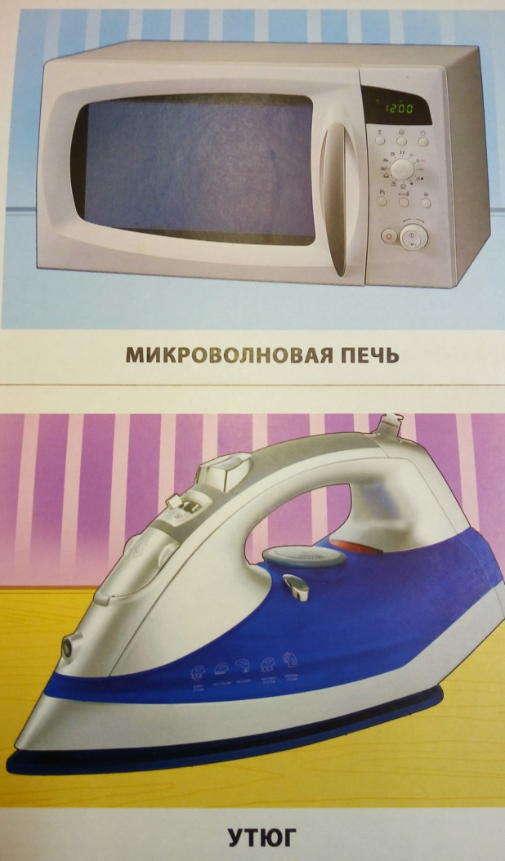
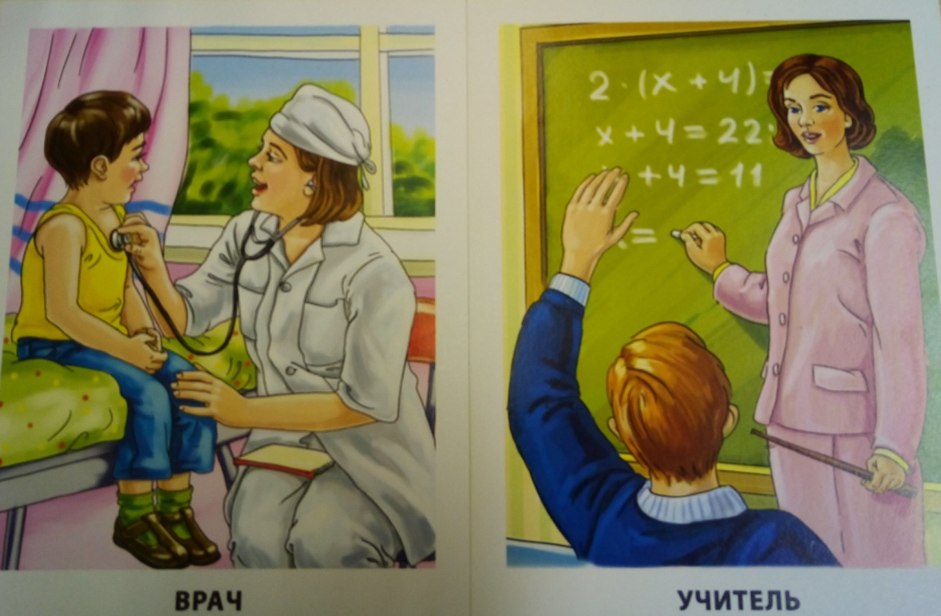
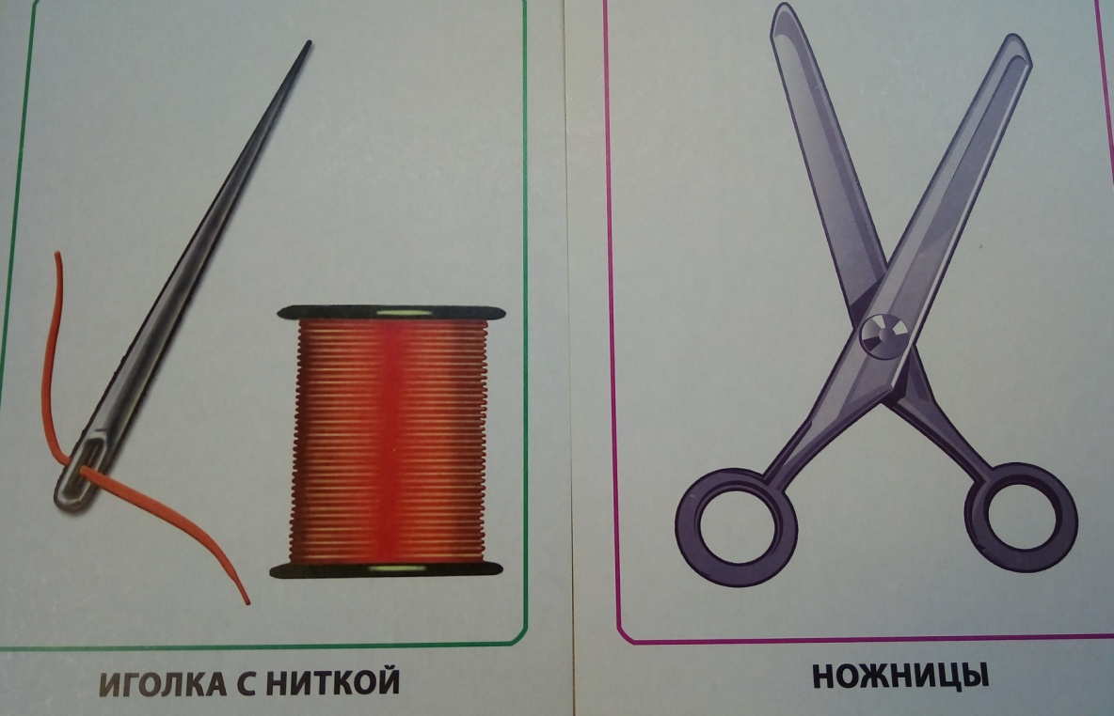
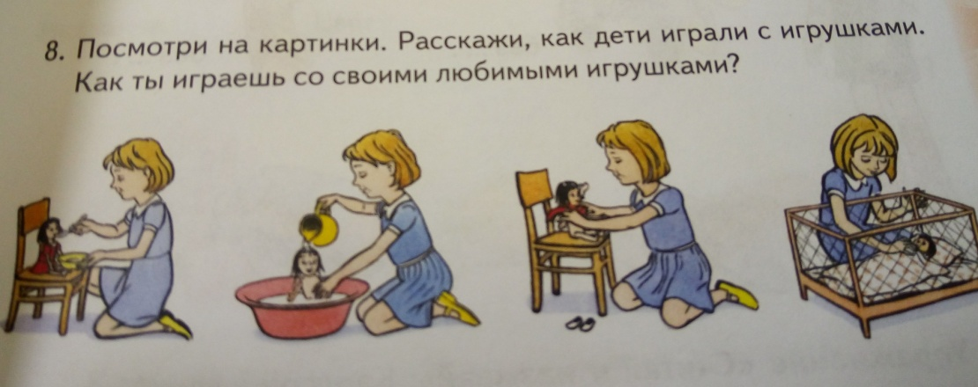
Глобальное чтение
Виды работ:
чтение очень знакомых слов, которые в обиходе всегда на слуху;
чтение слов с опорой на картинки по всем лексическим темам;
понимание письменных инструкций;
чтение предложений.

Slide 12
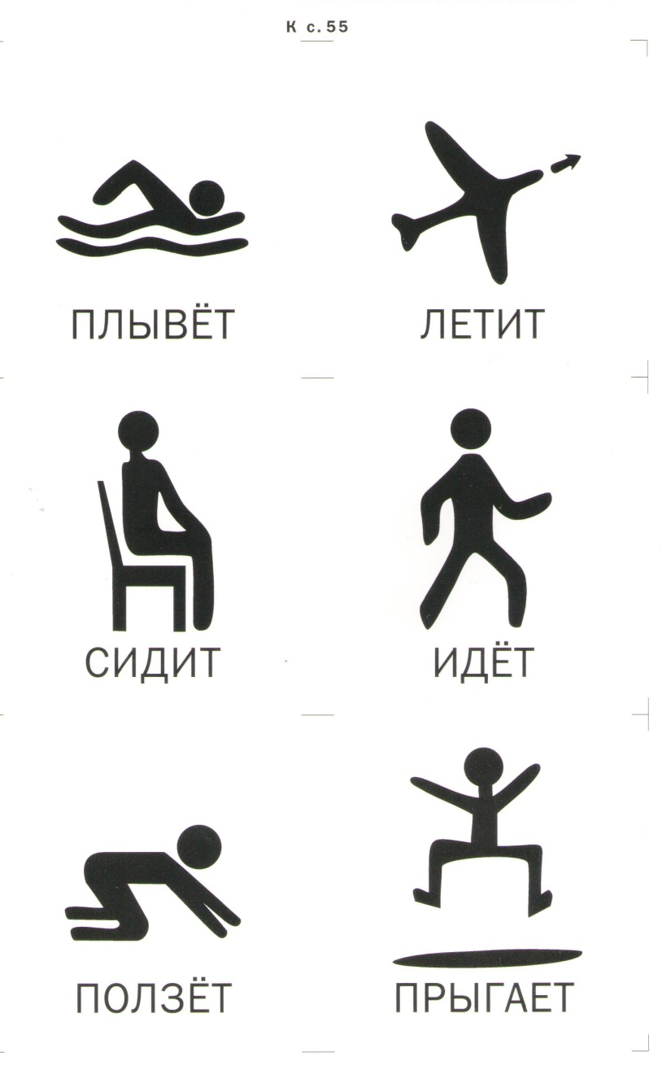
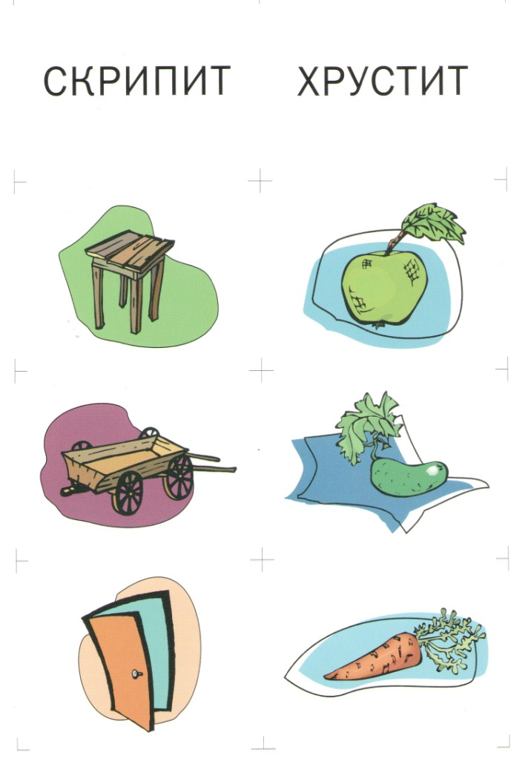
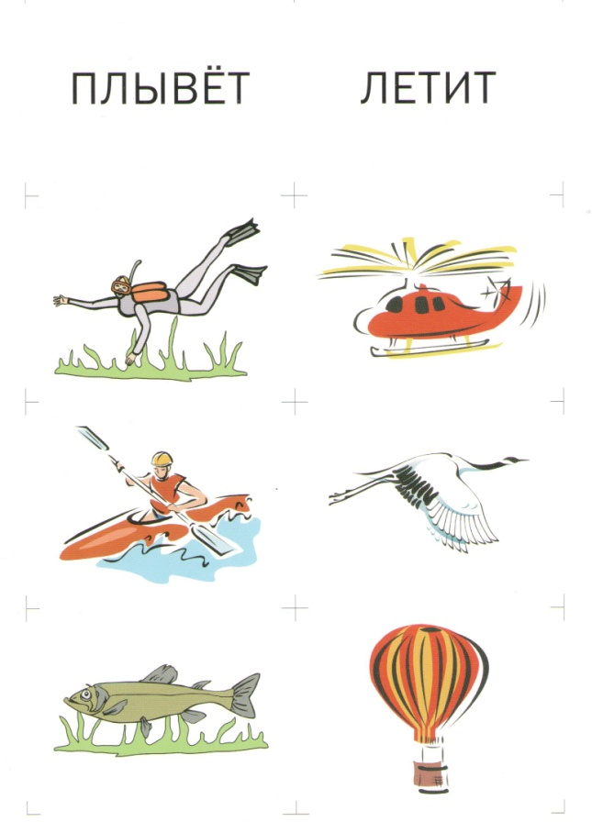
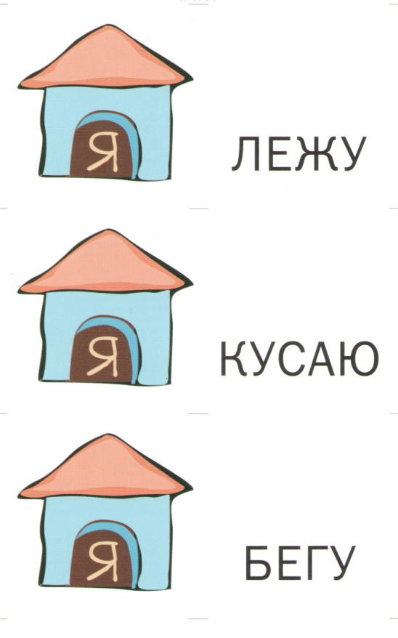
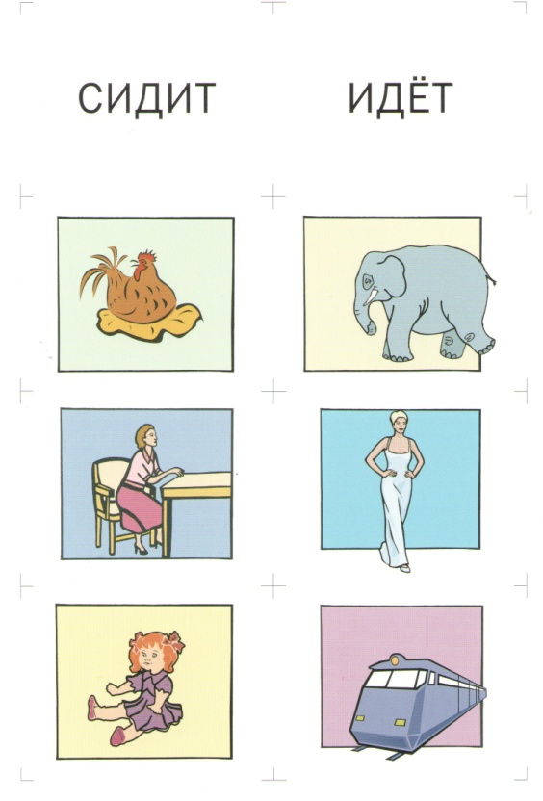
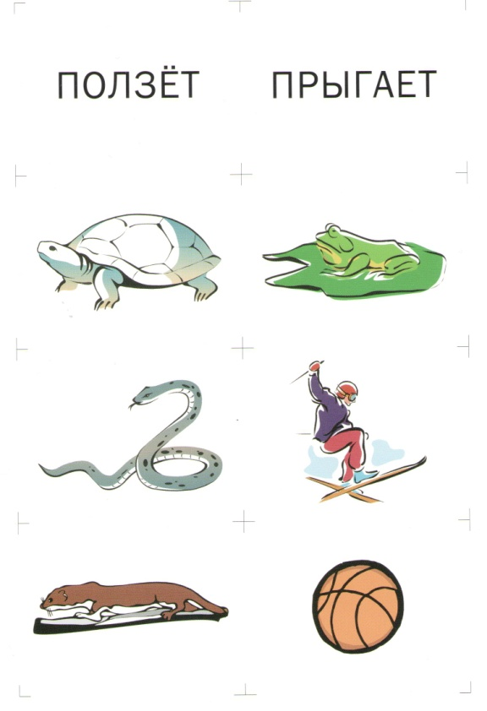
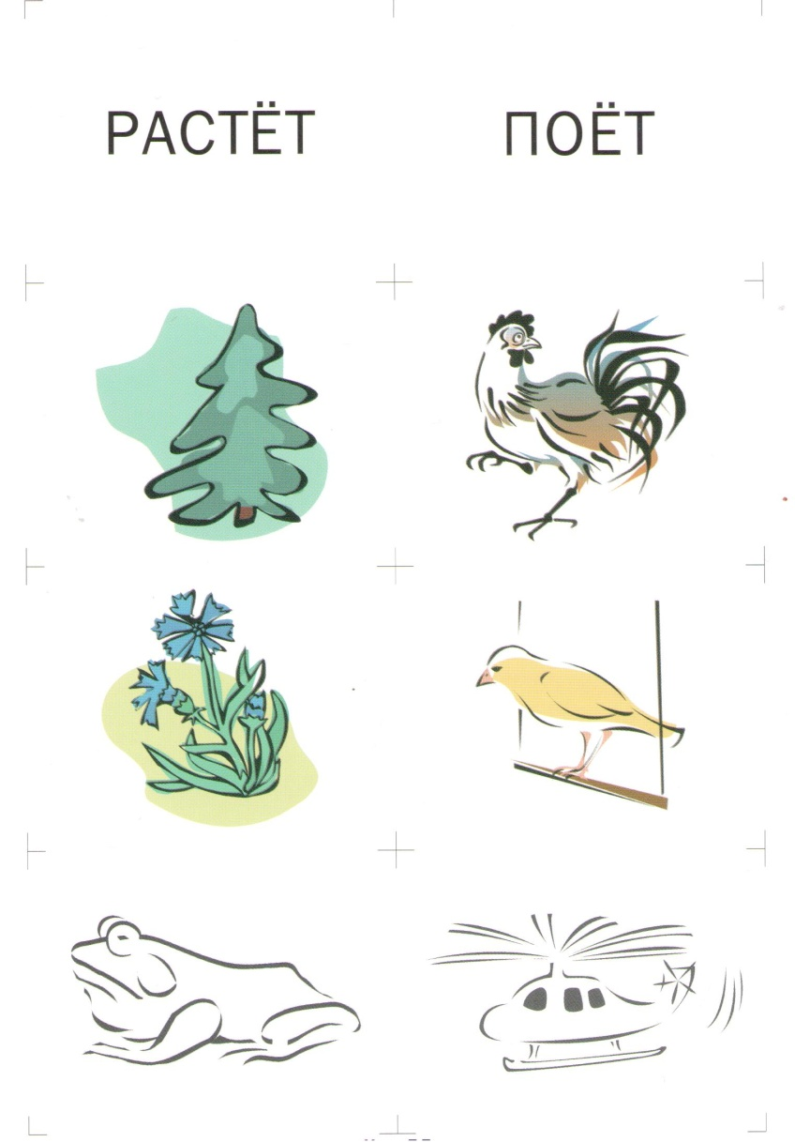
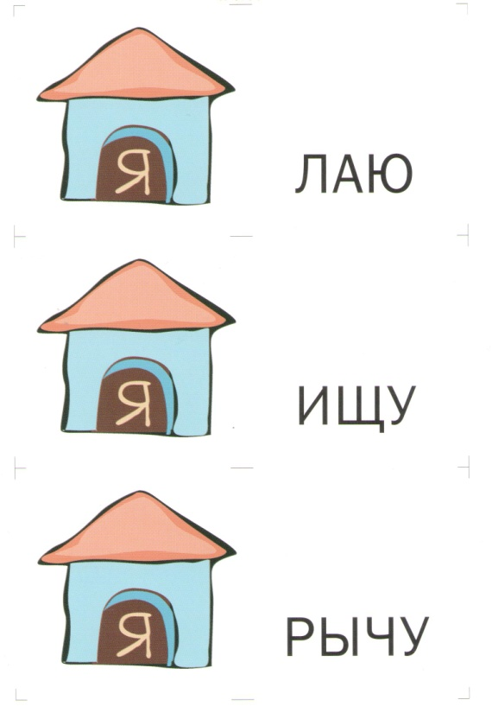
Наглядный материал по методике Л.Г.Нуриевой

Slide 13
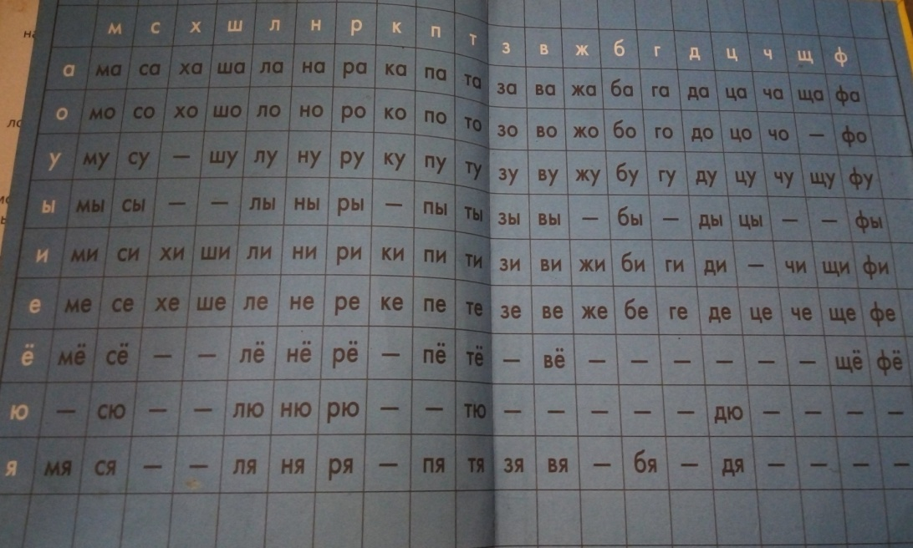
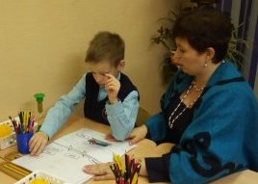
Послоговое чтение.
Виды работ:
Чтение слоговых таблиц из открытых слогов;
Чтение слоговых таблиц из слогов закрытого типа;
Чтение слоговых таблиц, где буквы написаны на значительном расстоянии друг от друга.

Slide 14
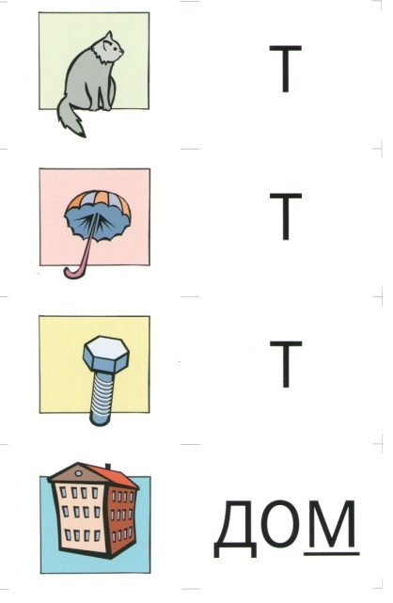
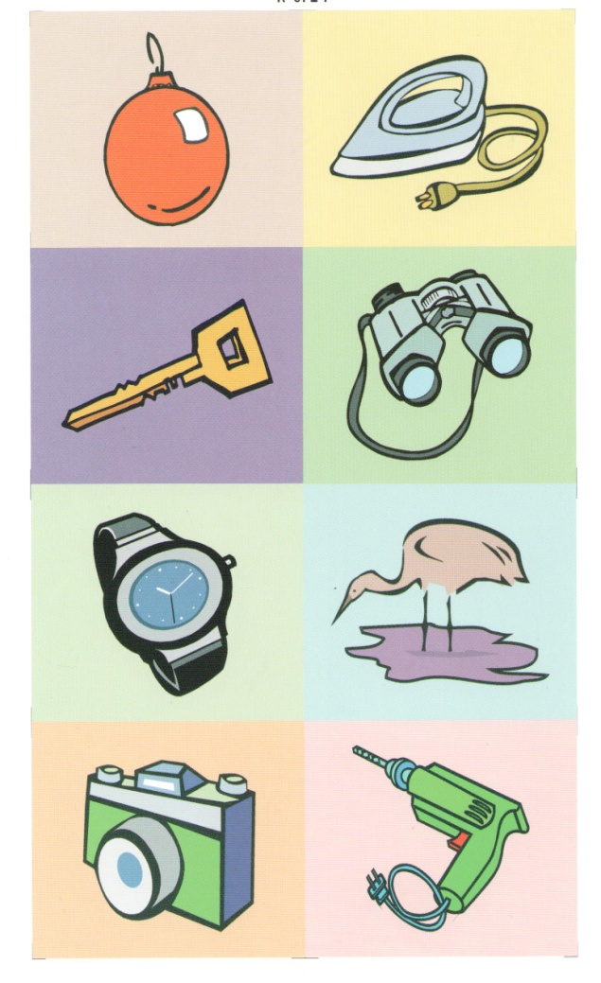
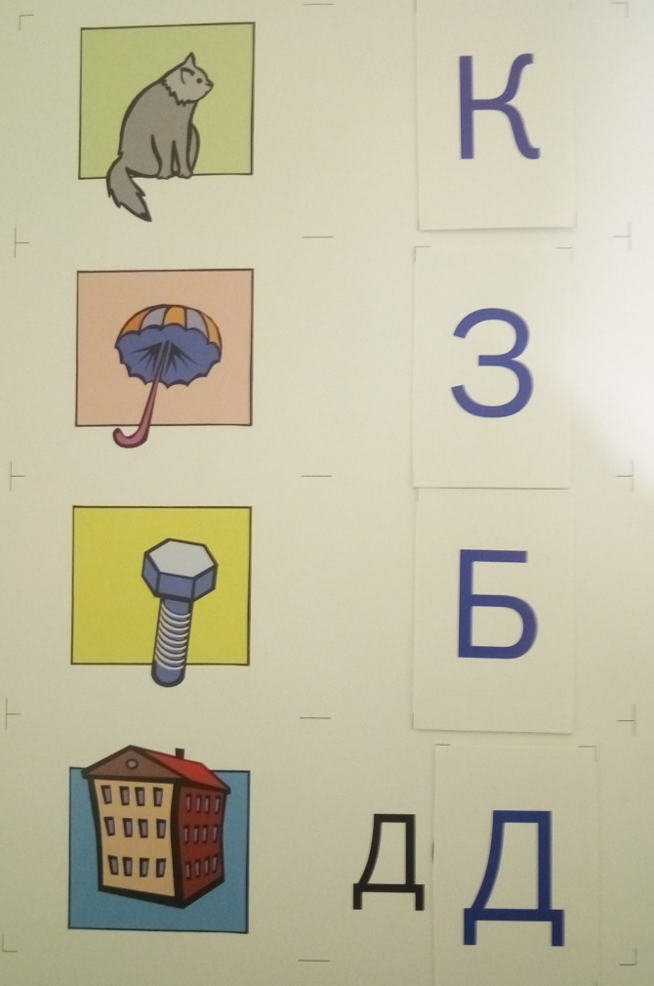
Аналитико-синтетическое чтение.
Виды работ:
Соотнесение начальной буквы слова с картинкой и наоборот (логопедическое лото);
Фиксация взора ребёнка и расширение спектра произвольных движений.

Slide 15
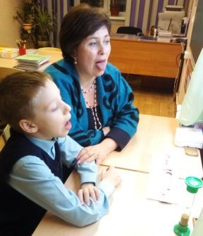
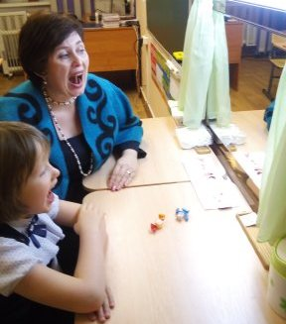
Развитие артикуляционного праксиса.
Использование картинок символов по методике М.Ф.Фомичевой:
Соотнесение символа с артикуляцией звука визуально;
Соотнесение символа и звука с сюжетной картинкой.

Slide 16
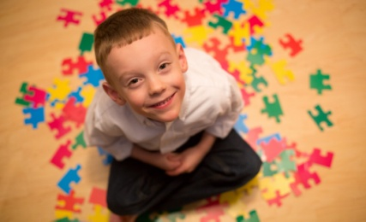
На логопедических занятиях с детьми с РАС решаются следующие задачи:
формирование целенаправленного поведения и понимания речи;
комплексное развитие речи и предметной деятельности, а также обучение адекватным жестам;
развитие артикуляционной моторики, речевого дыхания;
вызывание вокализации, стимуляция звукоподражания и речи;
развитие активного и пассивного словарного запаса;
развитие мелкой моторики.

Slide 17

Схема системы коррекционно-развивающей работы при РАС.
КООРДИНАЦИЯ РУКИ И ГЛАЗА
Развитие ОМ и ММР
ИМИТАЦИЯ
САМООБСЛУЖИВАНИЕ
ВОСПРИЯТИЕ
СОЦИАЛЬНЫЕ ОТНОШЕНИЯ
РЕЧЬ
ПОЗНАВАТЕЛЬНАЯ ДЕЯТЕЛЬНОСТЬ

Slide 18
Рекомендации по работе с детьми с РАС:
Работа по развитию речи проводится с опорой на значимые для ребенка объекты.
Обучение чтению начинается до появления спонтанной речи.
Для развития диалогической речи много разговаривать развёрнутыми фразами на многие темы.
Учитывать наличие страхов, используя метод наблюдения.
Смягчение общего эмоционального дискомфорта, тревоги.
Организация учебного времени.
Использование стереотипов поведения .
Уделять личное внимание ребенку.
Давать ему почувствовать принадлежность к классному коллективу.

Slide 19









Литература об аутизме:

Slide 20




Известные фильмы об аутистах:

Slide 21
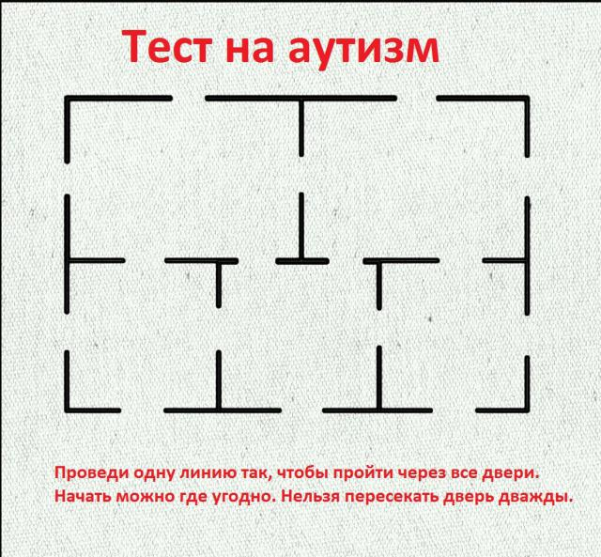

Slide 22
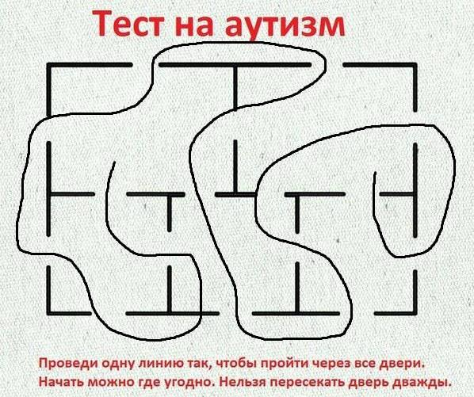

Slide 23
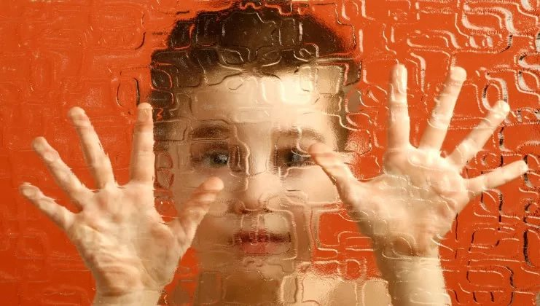
Спасибо за внимание!
УДАЧИ И ТЕРПЕНИЯ!!!!!

